Slide 1
муниципальный конкурс
детских рисунков
«Я – художник. Я- так вижу»

Slide 2
Гонцов Максим
3 место
в муниципальном конкурсе

Slide 3
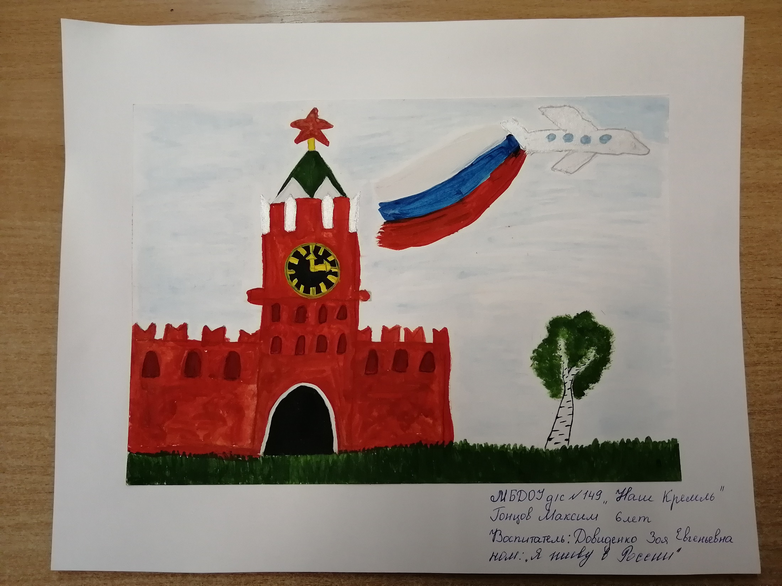

Slide 4
Наши участники

Slide 5
Новикова Варя
«Дружная семейка»

Slide 6
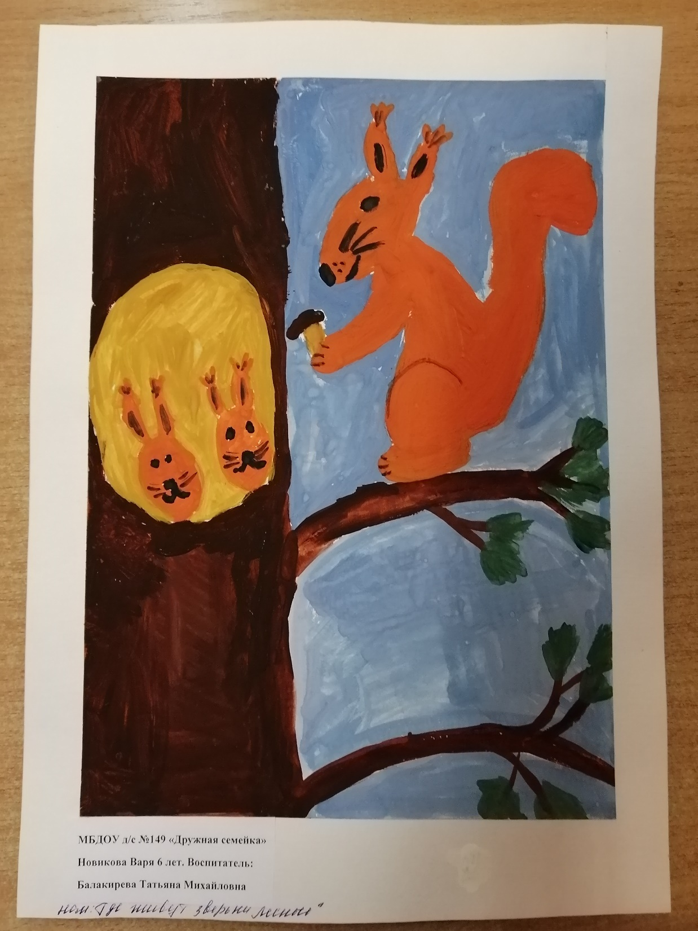

Slide 7
Гумерова Арина
« Рождественская встреча»

Slide 8
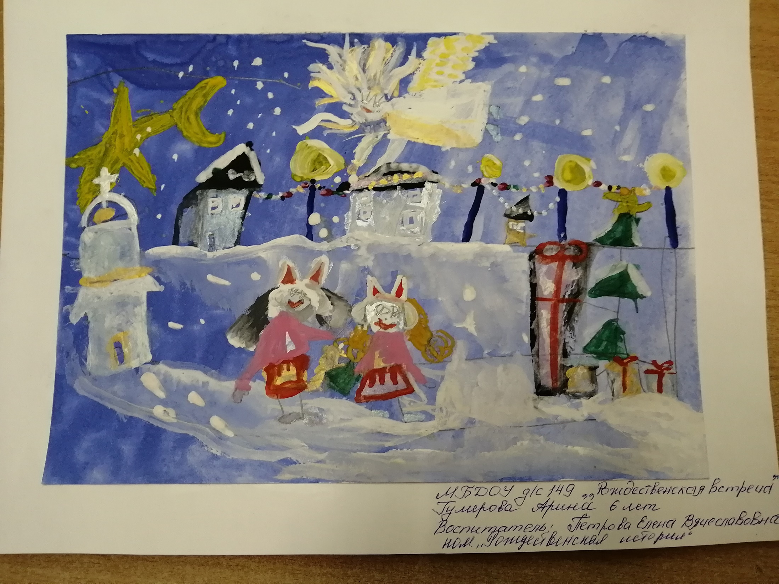

Slide 9
Ушанова Маша
« В лесу»

Slide 10
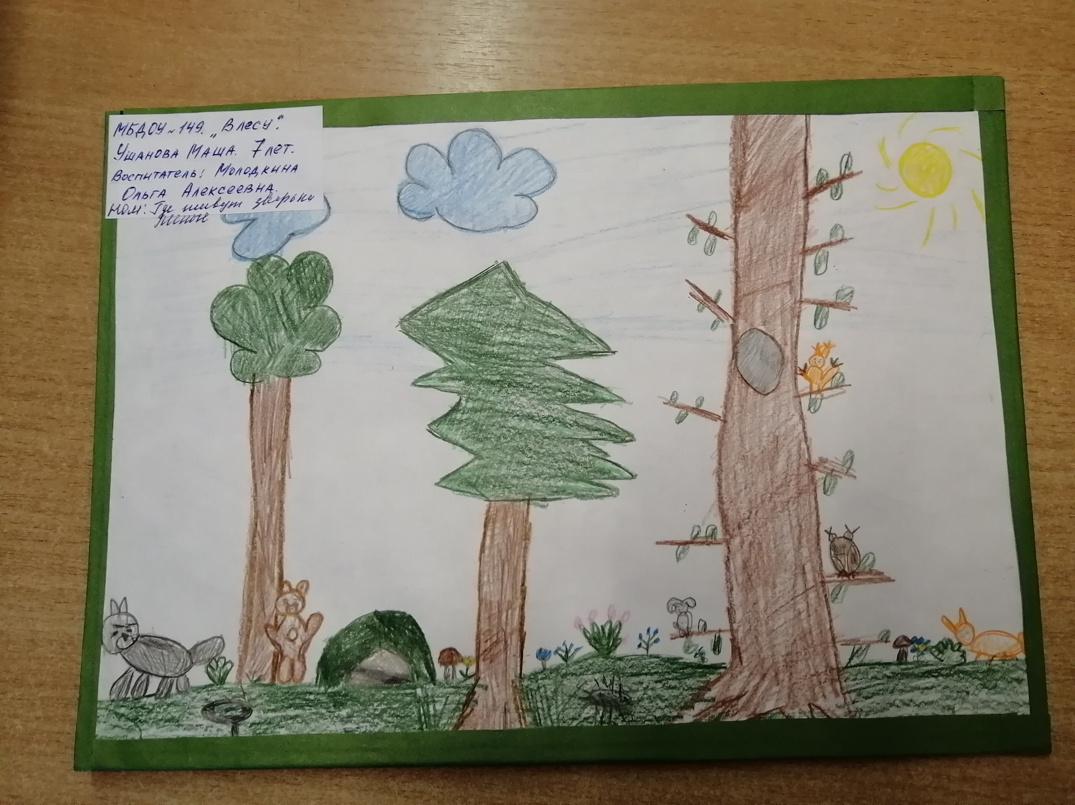

Slide 11
Обитоцкая Алена
«Веселый хоровод»

Slide 12
